Slide 1
AlexNet

Slide 2
목차
Introduction
Dataset
Architecture
Experiment and Conclusion
Notes:
RNN 의 구조와 활용 분야를 간략히 설명한다.
RNN 의 경우 Sequence 길이가 길어질 수록, 학습이 잘 되지 않는, 오차 역전파가 잘 이루어지지 않는 vanishing gradient 문제를 수학적으로 증명
RNN 의 Vanishing Gradient를 해결하기 위한 문제로 LSTM 구조 소개
LSTM 보다 더욱 더 compact한 구조인 GRU 소개

Slide 3
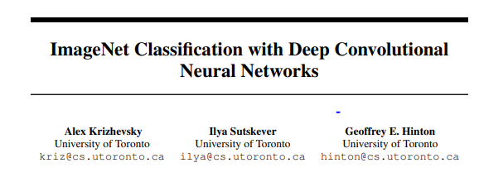
Introduction
초록
ImageNet ILSVRC 2010 Data 1000개의 클래스에 대한 120만장의 이미지 분류
Top 1 error 37.5%, Top 5 error 17% 로 2012년 당시 이전의 SOTA를 뛰어넘음
5개의 Convolution layer 로 구성, Overfitting 방지를 위해 당시 기준 얼마 되지않은 Dropout 사용
ILSVRC 2012 에서는 top5 15.3% 기록
2020.10.24 기준 인용횟수 72127회

Slide 4
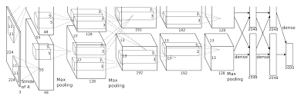
Introduction
초록
비슷한 크기의 feedforward NN 보다 CNN이 커넥션 수와 파라미터 개수가 적어 학습하기 용이
네트워크 사이즈가 커서 Overfitting 발생, 이를 해결하기 위해 Data Augmentation 과 Dropout 적용
Local Response Normalization, Overlapping Pooling, Multi GPU Implementation 적용

Slide 5
Dataset
Size
Train Set 1000 categories * 1000/ Val Set 50,000 / Test Set / 150,000
이미지 별로 해상도가 각기 다르므로, Input Size를 통일하기 위해 256 * 256 으로 통일하여 down sampling 하였음
짧은 쪽이 256 길이가 되도록 Rescaling 한 후, 256 * 256 Center Crop

Slide 6
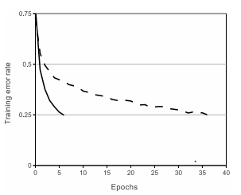
Arcitecture -ReLU
Saturating Nonlinearities
Saturating function : Input 값에 따라 Output 값이 한정 되어 있음
Non-Saturating function : Input 값에 따라 Output 값이 한정 되어 있지 않음
경사하강법으로 학습 시, Saturating function 이 Non-Saturating function 보다 학습 속도가 느림
Ex) Saturating function - Tanh, Sigmoid/ Non Saturating function – ReLU, Leaky ReLU
CIFAR 10 dataset 에서 학습 시간 비교
Solid – ReLU
Dashed - Tanh

Slide 7
Arcitecture –Multi GPU Training
Parallelization Scheme
당시의 Single GPU로 학습하기엔 네트워크가 너무 컸음
Kernel 이나 파라미터의 절반 씩 1개 GPU에 넣어 학습시키고, 특정 layer에서만 상호작용
Top 1 error 와 Top 5 error 를 각각 1.7%, 1.2%씩 감소시킴
Layer 3의 커널은 Layer 2의 모든 커널로부터 Input을 받는다
Layer 4의 커널은 같은 GPU에 있는 Layer 3의 커널만 받는다

Slide 8
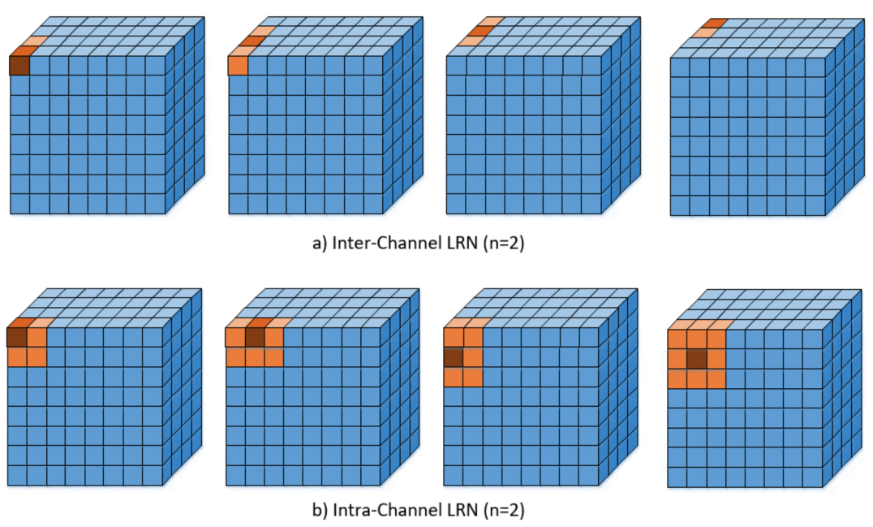

Arcitecture-Local Response Normalization
Local Response Normalization
Layer 에서 특정 커널에서 인접한 커널의 activity 값을 square sum 하여 normalization 수행
실제 신경 생물학에서 Lateral Inhibition(강한 뉴런의 활성화가 주변 뉴런의 활동을 억제)을 모사
ReLU 같은 Non-Saturating function 은 Output 이 unbounded 이므로 limit 를 제한할 필요가 있다.

Slide 9
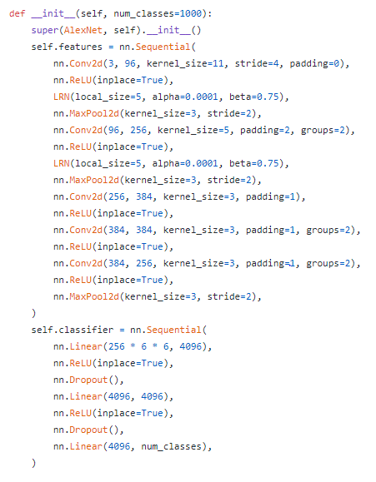
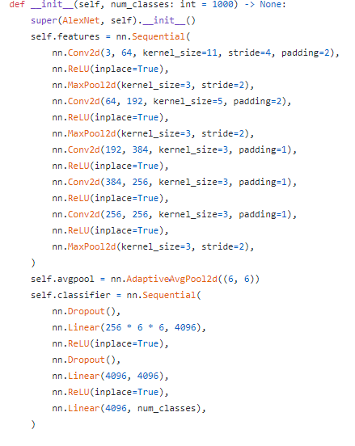
Arcitecture-Local Response Normalization
Local Response Normalization
현재는 안쓰임

Slide 10
Arcitecture-Overlapping Pooling
Overlapping Pooling 이란??
Stride Size < Kernel Size 인 Pooling
Stride Size = Kernel Size 일반적으로 CNN 에 쓰이는 Pooling
논문에서는 Non-Overlapping Pooling 보다 성능이 약 top-5 error 0.4%, top-1 error 0.3 % 더 높게 나온다고 주장

Slide 11

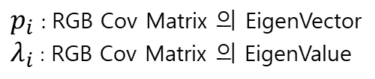
Experiment and Conclusion
Data Augmentation
First Form : Image Translation & Horizontal Reflection
256 * 256 Image 에서 224 * 224 Patch 를 뜯은 뒤 Horizontal Reflection
Second Form
Image 의 RGB 채널의 Intensity 를 변형
PCA 후 주 성분에 Random Number 를 곱함
$p_{i}$ : RGB Cov Matrix 의 EigenVector
$λ_{i}$: RGB Cov Matrix 의 EigenValue

Slide 12
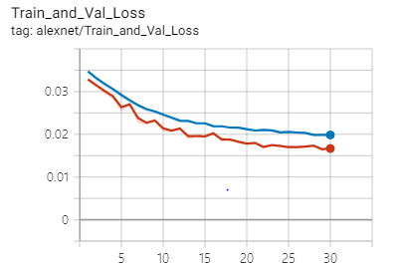
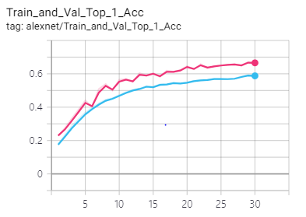
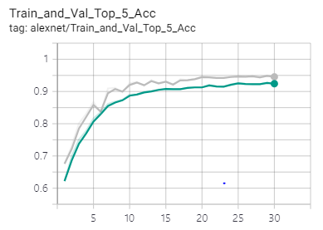
Experiment and Conclusion
Imagenette2 Dataset
10개 클래스 데이터
Learning rate = 0.001
Epoch = 30
Batch size = 64
Local Response Norm : X
Top 1 Validation Acc : 66.68% (epoch 29)
Top 5 Validation Acc : 95.96% (epoch 29)

